Slide 1


Дорога к дому

Slide 2
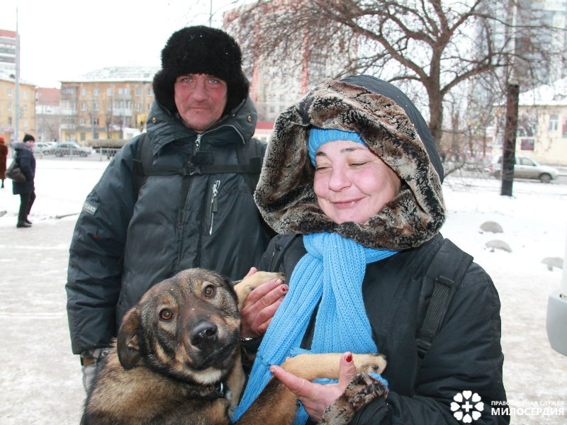

«Дорога к дому»
(помощь бездомным и людям, попавшим в трудную жизненную ситуацию)
В Центре социальной адаптации вместимостью до 10 человек, будет предложена помощь специалистов в прохождении индивидуальной программы социализации сроком до 6 месяцев с возможностью постоянного проживания

Slide 3
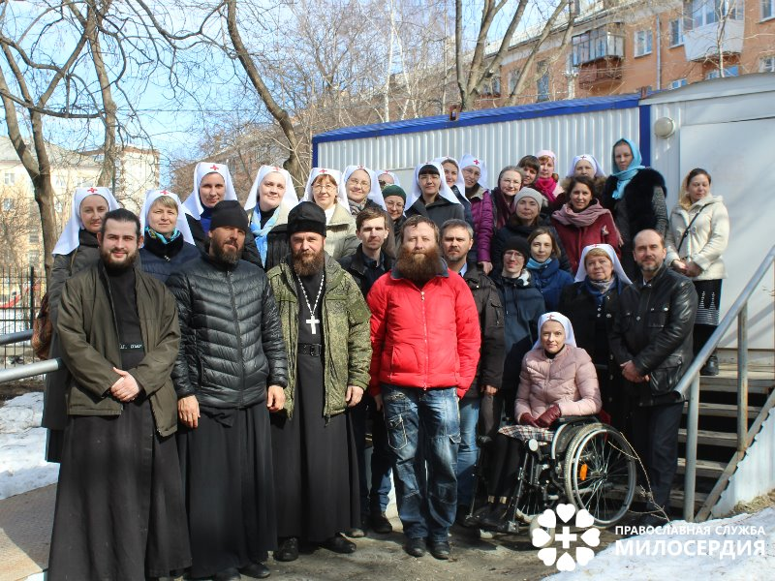
«Дорога к дому»
(помощь бездомным и людям, попавшим в трудную жизненную ситуацию)
Программа разрабатывается командой специалистов:
социальный работник
психолог
священник

Slide 4
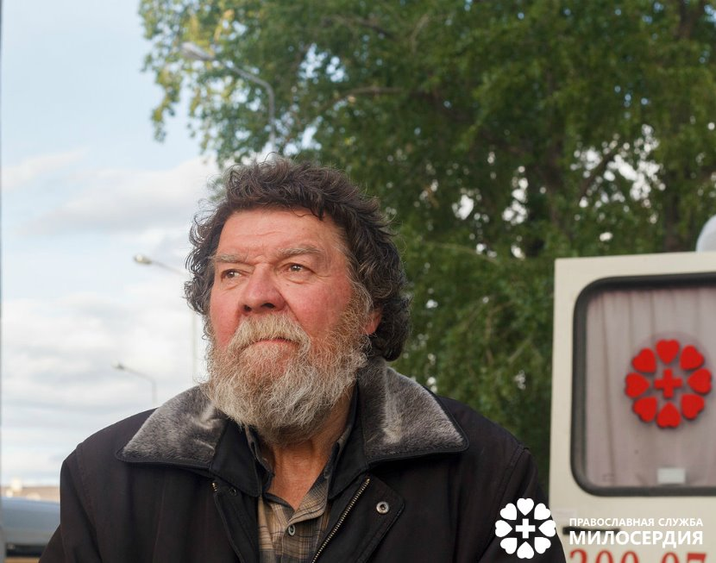
«Дорога к дому»
(помощь бездомным и людям, попавшим в трудную жизненную ситуацию)
Основная задача
программы:
социальная адаптация
трудовая интеграция
духовная поддержка

Slide 5
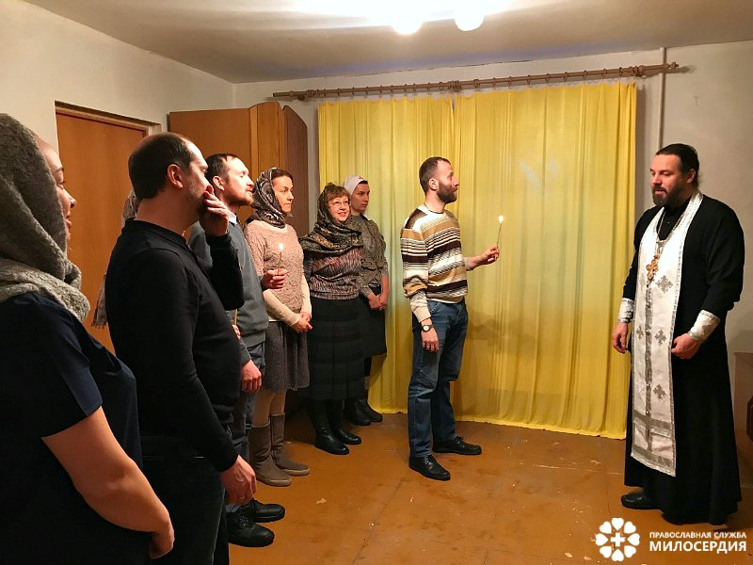
«Дорога к дому»
(помощь бездомным и людям, попавшим в трудную жизненную ситуацию)
Самое важное в общении с подопечными – чтобы мы умели замечать сквозь внешнее - внутреннее, сквозь безобразие – внутреннюю силу, красоту и Божие зерно.
И тогда, возможно, правильное отношение поможет человеку исправиться.

Slide 6
«Дорога к дому»
(помощь бездомным и людям, попавшим в трудную жизненную ситуацию)
Окормляющий священник Председатель РОО «Православная служба милосердия» протоиерей Евгений Попиченко
Руководитель проекта Константин Бунин
Электронная почта:
info@ekbmiloserdie.ru

